Slide 1
Компьютер на уроках информатики часто является объектом изучения, ведь это универсальное устройство по обработке информации.
1
В чем состоит его универсальность?
2
С какими видами информации может работать ПК?
3
Что такое кодовая таблица?
4
Какие кодовые таблицы вы знаете?
5
Какие основные формулы необходимы для решения задач?
Как Вы думаете, с каким видом информации мы будем работать сегодня?
(N=2^{i} и I=L*I).
Вставьте Ваш текст

Slide 2
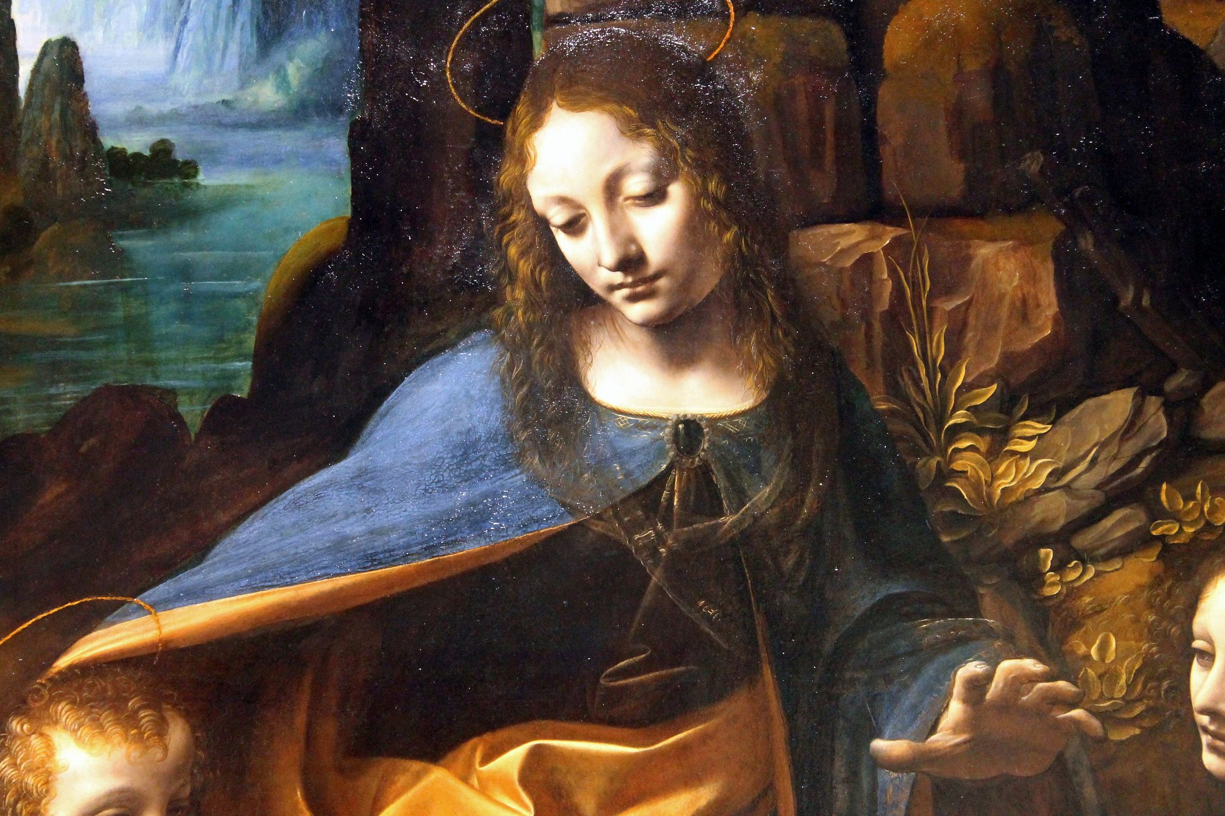
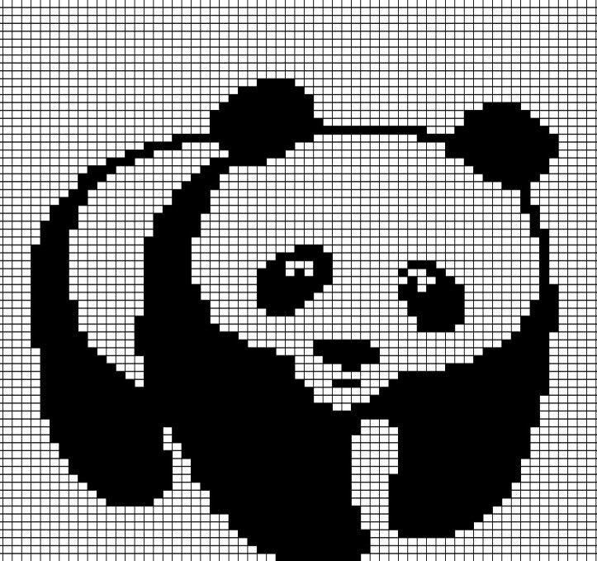
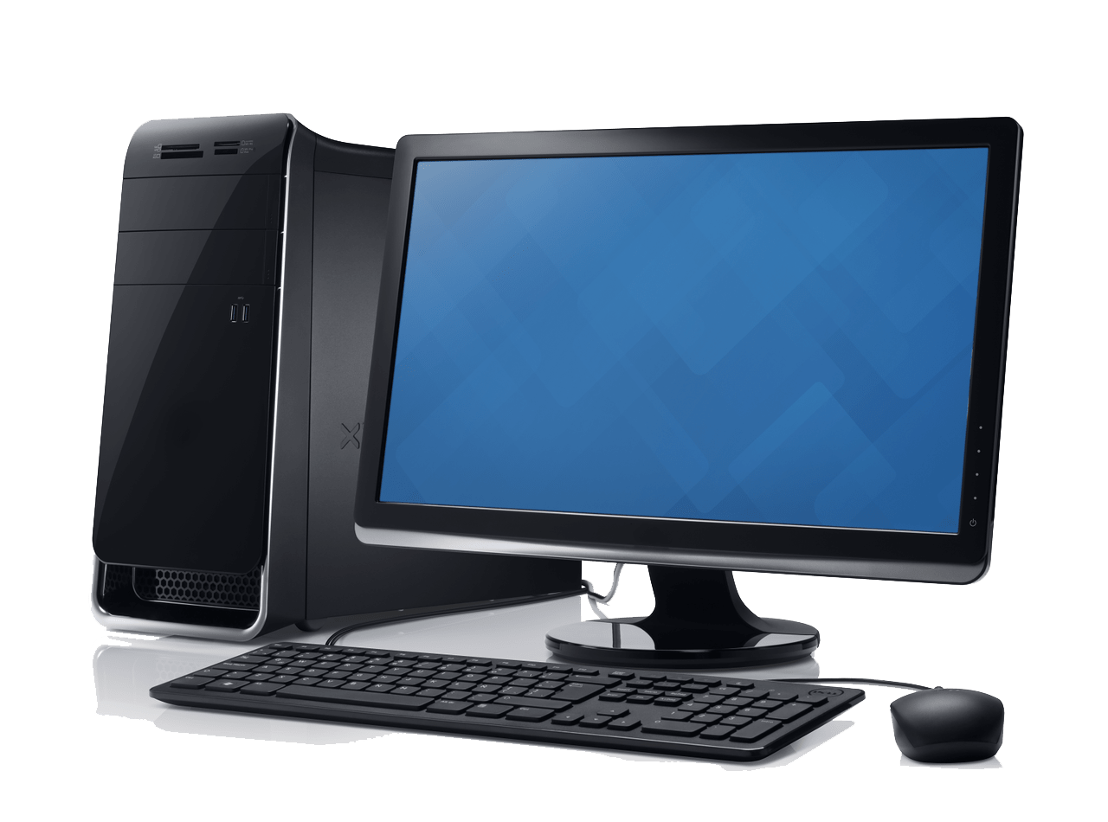
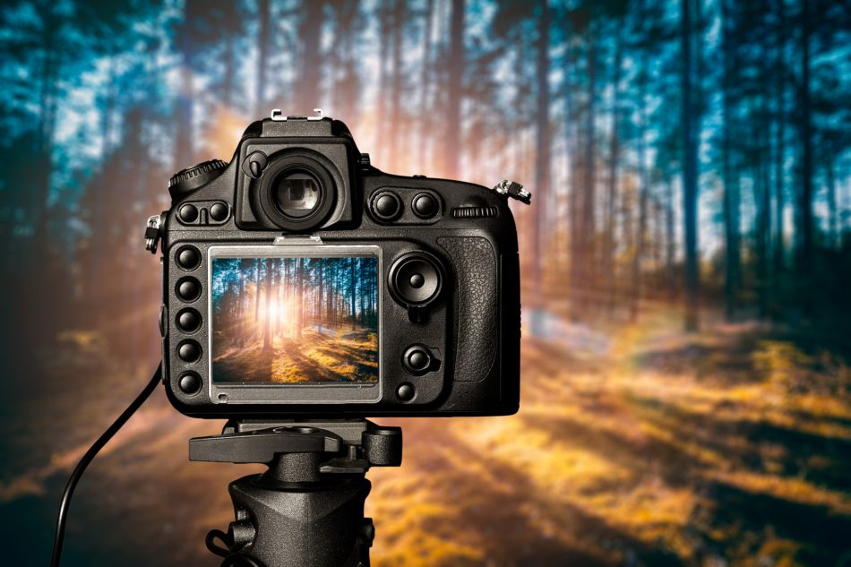

Slide 3
Заголовок слайда
Компьютерная графика – это область информатики, занимающаяся проблемами получения различных изображений (рисунков, чертежей, мультипликации) на компьютере.
Работой с компьютерной графикой занимаются не только профессиональные художники и дизайнеры.
Конструкторы, разрабатывая новые модели автомобилей и самолетов, используют трехмерные графические объекты, чтобы представить окончательный вид изделия.
Архитекторы создают на экране монитора объемное изображение здания, и это позволяет им увидеть, как оно впишется в ландшафт.

Slide 4
Кодирование графической информации
Подготовила учитель информатики
МКОУ СОШ № 10 г. Бирюсинска
Прядкина Вера Николаевна
Notes:
Оригинальные шаблоны для презентаций: https://presentation-creation.ru/powerpoint-templates.html
Бесплатно и без регистрации.

Slide 5
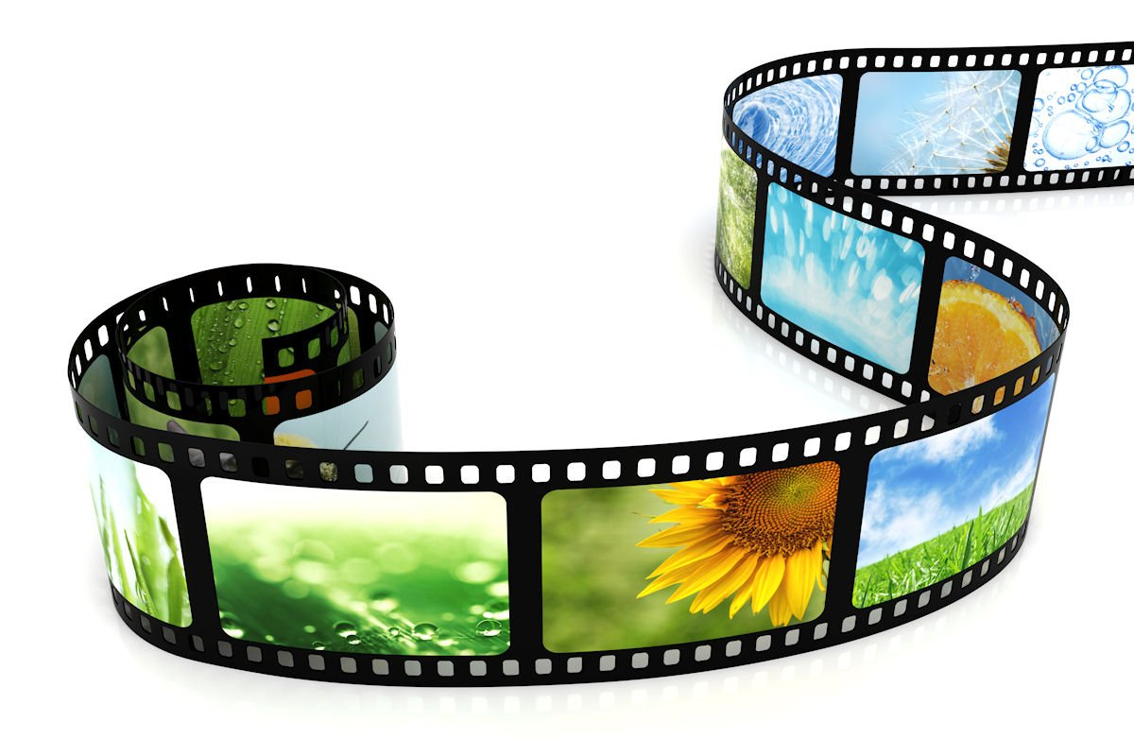
Представление графической информации
Графическая информация может быть представлена двумя способами: аналоговым и дискретным. Один способ характерен для человека, а другой для компьютера.

Slide 6
Составь схему кодирования изображения

Slide 7
Растровое кодирование
Графические изображения из аналоговой (непрерывной) формы в цифровую (дискретную) преобразуется путем пространственной дискретизации.
Изображение разбивается на отдельные маленькие элементы (точки или пиксели), причем каждый элемент может иметь свой цвет.
В результате пространственной дискретизации графическая информация представляется в виде растрового изображения, которое формируется из определенного количества строк, содержащих, в свою очередь, определенное количество точек.
Пиксель – это минимальный участок изображения, для которого независимым образом можно задать цвет.
Прямоугольная матрица элементов называется растром.
Размер матрицы называется разрешение растрового изображения.

Slide 8
Решение задач
Задача 1. Какой размер в пикселях должен иметь закодированный рисунок с разрешением 300 dpi, чтобы с него можно было сделать отпечаток размером 10×15 см?
Задача 2. (самостоятельно) Закодированный рисунок имеет размеры 5760 × 3840 пикселей и разрешение 600 dpi. Какой размер будет у изображения, отпечатанного на принтере?
Решение:
Ответ: 1182 х 1772
Ответ: 24,384 см х 16,256 см
Решение:
Ширина $\frac{5760 пикселей х 2,54см}{600 пикселей}$
Высота $\frac{3840 пикселей х 2,54см}{600 пикселей}$

Slide 9
Решение задач
Количество цветов в палитре (N) и количество информации, необходимое для кодирования каждой точки (i), связаны между собой и могут быть вычислены по формуле:
N=2^{i}
Информационный объем требуемой для хранения изображения видеопамяти можно рассчитать по формуле:
I памяти = X * Y*i, где I – информационный объем памяти в битах; X * Y – количество точек изображения (по горизонтали и по вертикали); i – глубина цвета в битах на точку.

Slide 10
Задача 1. В процессе преобразования растрового графического файла количество цветов уменьшилось с 512 до 8. Во сколько раз уменьшился информационный объем файла?
Задача 2. (самостоятельно)
Разрешение экрана монитора – 1024 х 768 точек, глубина цвета – 16 бит. Каков необходимый объем видеопамяти для данного графического режима?
Решение:
I₁= X x Y x i, где 512 = 2⁹, тогда i=9 бит
I₂= X x Y x i, где 8 = 2³, тогда i=3 бита
I₂ : I₁=$\frac{\text{X} \text{x} \text{Y} \text{x} 9}{\text{X} \text{x} \text{Y} \text{x} 3}$=3
Ответ: в 3 раза
Ответ: взаимопроверка

Slide 11
Практическая работа
Резервирование памяти для сохранения изображений
Установите соответствие между растровым изображением размером m×n пикселей, в котором используется N различных цветов, и минимальным объёмом памяти (L), которое нужно зарезервировать, чтобы это изображение можно было сохранить.
1) m=1024 n=560 N=512
2) m=128 n=256 N=1024
3) m=320 n=640 N=256
А) L=630 Кб
Б) L=40 Кб
В) L=200 Кб
Ответ:
1 | 2 | 3
А | Б | В

Slide 12
Практическая работа
24 байта
48 байт
32 байта

Slide 13
Дополните текст.
Автоматическая фотокамера производит растровые изображения размером 600 на 400 пикселей. При этом объём файла с изображением не может превышать 120 Кбайт, упаковка данных не производится. Значит максимальное количество цветов в палитре должно быть __16____ .

Slide 14
Домашнее задание
§15, в рабочей тетради письменно провести сравнение цветовых моделей (RGB и CMYK)- базовый уровень.
+ Подготовить сообщение о цветовых моделях XYZ и Lab- (повышенный уровень) для желающих.

Slide 16
Цветовые модели
Модель RGB
RGB — цветовая модель, названная так по трём заглавным буквам названий цветов, лежащих в ее основе: Red, Green, Blue
Научное название — аддитивная модель (от англ.слова add — «добавлять»).
Служит для вывода изображения на экраны мониторов и другие электронные устройства.
Цветовая модель RGB предполагает, что вся палитра складывается из светящихся точек. Это значит, что на бумаге невозможно изобразить цвет в цветовой модели RGB, так как бумага поглощает цвет, а не светится.
Модель CMYK
CMYK— субстрактивная модель (от англ. слова subtraсt — «вычитать»), которая основана на вычитании из белого первичных цветов. В ее основе лежат: Cyan (голубой), Magenta (пурпурный), Yellow, Key color (черный)
Модель CMY(K) используется в полиграфии для стандартной печати и в сравнении с RGB-моделью обладает меньшим цветовым охватом.
Бумага и другие печатные материалы — это поверхности, которые отражают свет.

